Slide 1


Slide 2
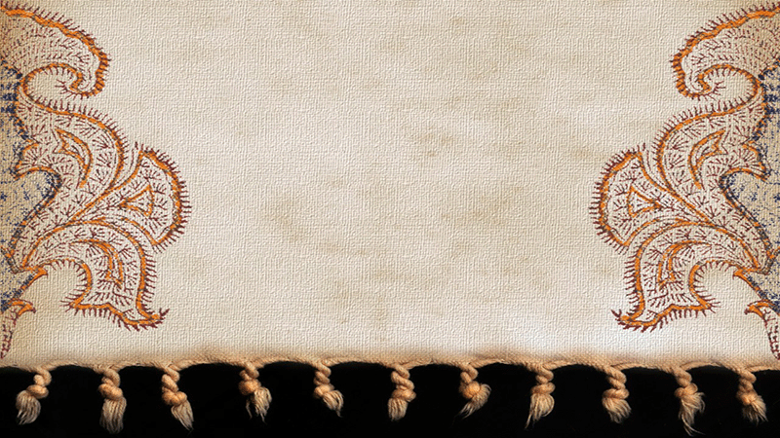
نقد دیدگاه‌های غربی درباره علم تجوید در منابع دایرة‌المعارفی

Slide 3

نقد دیدگاه‌های غربی درباره علم تجوید در منابع دایرة‌المعارفی

Slide 4


Slide 5

برای دریافت فایل کامل و اسلاید های دقیق این پاورپوینت به همراه منابع به لینک زیر مراجعه نمایید
https://filemega.ir/downloads/2743800/

